Slide 1
Плавание тел
Подготовка к ГИА
Ключевые ситуации при выполнении заданий по теме: «Закон Архимеда»
Костолина Алла Дмитриевна
учитель физики МБОУ «СОШ № 52» г. Новокузнецка

Slide 2
Вопрос учащимся:
Когда на бревно действует большая выталкивающая сила – если оно плавает в воде или в керосине?
Ответ:
- В воде, потому что
плотность воды больше,
чем плотность керосина
Не верно!

Slide 3
Ситуация № 1
Зависимость объема части тела, погруженной в жидкость, от величин, характеризующих тело и жидкость?

Slide 4
Условие плавания тел
FA = FT
FA = ρжидк gV’
FT = mg = ρтела gV
ρжидк gV’= ρтела gV

Slide 5
$\frac{ \text{V}\text{’} }{\text{V}}=$$\frac{\text{ρ}\text{тела}}{\text{ρ}\text{жид}}$
Чем меньше отношение плотности плавающего тела к плотности жидкости, тем меньшая часть объема тела погружена в эту жидкость

Slide 6
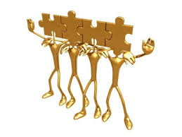
Правильный
ответ:
При плавании бревна (ρ=500кг/м³) в керосине (ρ=800кг/м³) та же самая выталкивающая сила достигается при более глубоком, чем в воде (ρ=1000кг/м³), погружении в эту жидкость

Slide 7
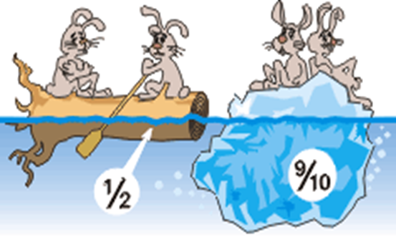
Примеры:
Бревно (ρ=500кг/м³) плавает в воде (ρ=1000кг/м³) погрузившись примерно наполовину, а льдина (ρ=900кг/м³) – погрузившись почти полностью

Slide 8
Ситуация № 2
Изменение уровня воды в сосуде, когда плавающее в нем тело распадается на другие тела, одним из которых может быть некоторый объем воды?

Slide 9
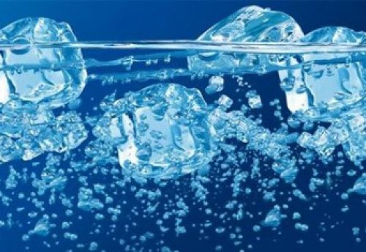
Примеры:
Тающая льдинка, в которой может быть полость или вмороженный шарик (деревянный или стальной)
Плавающая в бассейне лодка, из которой выливают воду, выбрасывают бревно или камень

Slide 10
Если тело плавает:
FA = FT, РT = FT, РВ =РT
Вес вытесненной плавающим телом воды равен весу этого тела

Slide 11
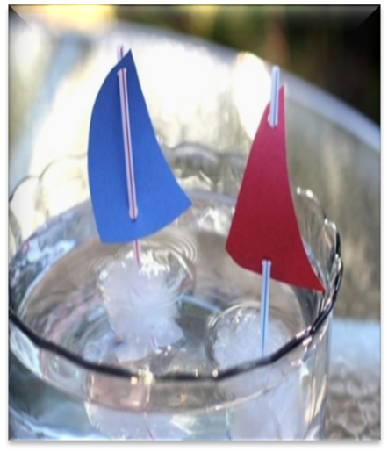
Вывод:
Если все тела остались
на плаву (в том числе и образовавшаяся из тающей льдинки вода), то вес и объем, вытесненной телом воды остались прежними, а значит уровень воды
не изменился
Примеры: тает льдинка, в том числе с полостью или вмороженным деревянным шариком, из лодки выбрасывают бревно или выливают воду.

Slide 12
Если тело тонет:
FA < FT, РВ < РT
Вес вытесненной телом воды меньше веса этого тела

Slide 13
Вывод:
Если при распаде, одно из образовавшихся тел утонуло, то вес, а следовательно и объем вытесненной воды уменьшились , то есть уровень воды в сосуде понизился
Примеры: тает льдинка с вмороженным стальным шариком или когда из лодки выбрасывают камень

Slide 14
Благодарю
за внимание

